Slide 1

Personcentrerat och sammanhållet vårdförlopp
Jättecellsarterit
Giant Cell Arteritis (GCA)
Nationellt system
för kunskapsstyrning
Hälso- och sjukvård
SVERIGES REGIONER I SAMVERKAN

Slide 2

Syftet med personcentrerade och sammanhållna vårdförlopp
Syftet är att öka jämlikheten, effektiviteten och kvaliteten i vården utan att det medför onödig administrativ börda för sjukvårdspersonal.
Patienter ska uppleva en mer välorganiserad och helhetsorienterad process utan onödig väntetid i samband med utredning och behandling.
Patienternas livskvalitet och nöjdhet med vården ska förbättras och vården bli mer jämlik och jämställd.
”Patienter, brukare och hälso-och sjukvårdens medarbetare ska vara trygga i att bästa tillgängliga kunskap används i varje möte”

Slide 3

Regionerna i samverkan
Arbetet med vårdförloppen utgår från en överenskommelse mellan staten och Sveriges Kommuner och Regioner (SKR).
Regeringen vill med satsningen stödja utvecklingsarbetet i regionerna kring kunskapsstyrning i hälso- och sjukvården.
Vårdförloppen tas fram av regionerna inom Nationellt system för kunskapsstyrning Hälso- och sjukvård.
Vårdförloppen är primärt ett kunskapsstöd för hälso- och sjukvårdspersonal i det kliniska mötet med patient och närstående
Vårdförloppen ska utgå ifrån tillförlitliga och aktuella kunskapsstöd och baseras på bästa tillgängliga kunskap om vård och behandling.

Slide 4
Om Jättecellsarteriter (GCA)
Jättecellsarterit
Jättecellsarteriter (GCA) är den vanligaste sjukdomen inom gruppen blodkärlsinflammationer (vaskulit eller arterit).
GCA förekommer hos 130 per 100 000 personer i åldersgrupp 50 år och äldre (totalt lever 4 800 personer med GCA i Sverige),
Varje år diagnostiseras ca 20 fall per 100 000 personer i åldersgrupp 50 och äldre
  Försenad diagnos eller insättning av behandling kan orsaka allvarliga konsekvenser inklusive permanenta ögonskador t ex blindhet.
  Sena komplikationer kan orsakas av långtidsbehandling med kortison.

Slide 5
Vårdförloppets omfattning och huvudsakliga åtgärder
Jättecellsarterit
Vårdförloppet omfattar åtgärder från att det finns misstanke om GCA och avslutas när patienten haft uppföljningsbesök sex månader efter diagnos. Vårdförloppet avser förstagångsinsjuknande.
Huvudsakliga åtgärder
Omedelbar insättning av behandling vid misstanke
Involvering av läkare inom reumatologisk specialiserad vård
Objektiv diagnos med antingen biopsi eller ultraljud
Väntan på utredning får inte fördröja insättning av behandling
Information till patienten
Strukturerad uppföljning
Patienten engageras och är delaktig i hela sjukdomsförloppet

Slide 6
Varför ett vårdförlopp?
Huvudsakliga anledningar
Jättecellsarterit
GCA kan medföra allvarliga synskador (blindhet)
Behandlingen kan orsaka många allvarliga, negativa biverkningar
Patienter med GCA löper högre risk för kardiovaskulära sjukdomar, diabetes och benskörhet
Relativt stort antal personer riskerar få
fel diagnos och därmed onödig exponering
till behandling
Minska överdiagnostisering
Patienter med GCA kan ha/utveckla inflammation i stora kärl inklusive stora pulsådern eller dessa stora grenar

Slide 7
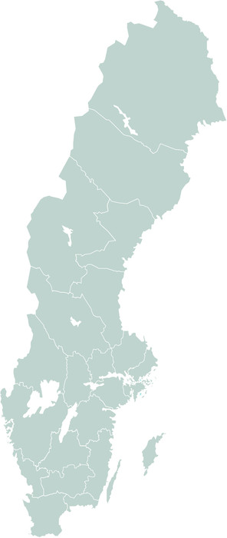
Nationell variation
Jättecellsarterit
Skillnader i vården finns, t ex när det gäller processen för hur patienter tas emot exempelvis tillämpning av ”fast track”.
Användning av ultraljud
PET CT, CT angio, MR angio

Slide 8

Vårdförloppet lägger tonvikt på
Jättecellsarterit
Baseras på konsensus mellan experter i GCA och den samlade nationella och internationella forskning
Framhäver involvering av specialistvård (reumatologi, oftalmologi och internmedicin) tidigt vid vård av patienter för att minska konsekvenser och undvika överbehandling patienter som inte har GCA
Fokuserar på att förhindra såväl de akuta som de långsiktiga konsekvenser av sjukdomen (genom snabb behandling) och de långsiktiga bieffekter av behandling (genom strukturerad uppföljning och förebyggande åtgärder).
Engagerar patienterna i egen vård genom att ge information för att öka patientens säkerhet, delaktighet och inflytande genom stadigvarande kontakt med vårdgivare.

Slide 9


Vårdförloppets mål
Vårdförloppet har fyra huvudsakliga mål:
minska tiden från misstanke om GCA till insättning av behandling, påbörjad utredning och tid till uppnådd låg sjukdomsaktivitet
säkerställa att rätt patienter blir utredda och behandlade
minska andelen patienter som får såväl akuta som långsiktiga sjukdoms- eller behandlingsrelaterade komplikationer
öka patientens delaktighet i sin vård och behandling.

Slide 10
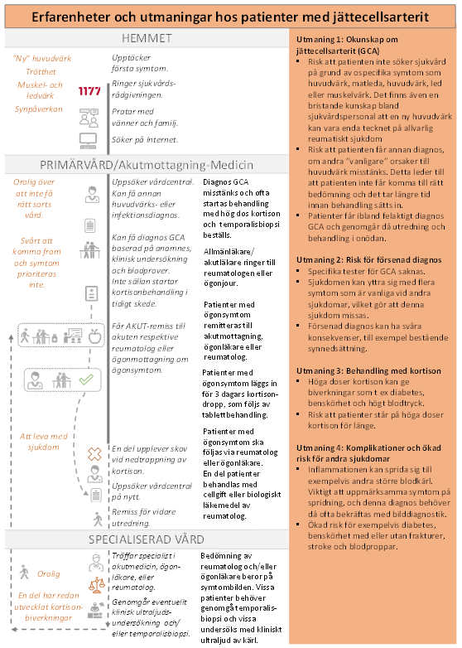
Nulägesbeskrivning ur ett patientperspektiv
Jättecellsarterit
Utmaningar
1) Okunskap om jättecellsarterit (GCA)
2) Risk för försenad diagnos
3) Behandling med kortison
4) Komplikationer och ökad risk för andra sjukdomar
Notes:
Utmaning 1:
Risk att patienten inte söker sjukvård på grund av ospecifika symptom som huvudverk, matleda, led eller muskelvärk. Det finns även en bristande kunskap bland sjukvårdspersonal att en ny huvudverk kan vara enda tecknet på allvarlig reumatisk sjukdom.
Risk att patienten får annan diagnos, om andra ”vanligare! Orsaker till huvudvärk misstänks. Detta leder till att patienten inte får komma till rätt bedömning och det tar längre tid innan behandling sätts in.
Patienter får ibland felaktigt diagnos GCA och genomgår då utredning och behandling i onödan.
Utmaning 2
Specifika teser för GCA saknas
Sjukdomen kan yttra sig med flera symptom som är vanliga vid andra sjukdomar, vilket gör att denna sjukdom missas.
Försenad diagnos kan ha svåra konsekvenser, till exempel bestående synnedsättning.
Utmaning 3
Höga doser kortison kan ge biverkningar som t.ex. diabetes, benskörhet och högt blodtryck.
Risk att patienter står på höga doser kortison för länge.
Utmaning 4.
Inflammationen kan sprida sig till exempelvis andra större blodkärl. Viktigt att uppmärksamma symptom på spridning, och att denna diagnos behöver då ofta bekräftas med bilddiagnostik.
Ökad risk för exempelvis diabetes, benskörhet med eller utan frakturer, stroke och blodproppar.

Slide 11

Patientkontrakt
Jättecellsarterit
Vårdförloppet innehåller ett exempel på GCA-anpassat patientkontrakt som kan användas mellan patient, närstående och vårdgivare.
Patientkontraktet bör dokumenteras i journalen samt vid behov ges i pappersform till patienten.
De olika delarna i patientkontraktet är sammanhållen planering, överenskomna tider och fast kontakt med vården, med förslag på GCA-specifikt innehåll.
Patientkontraktet avslutas med frågor till patienten för återkoppling av patientkontraktets innehåll.
Efter patientkontraktet ges förslag till bakgrund och underlag för gemensamt utgångsläge och fortsatt planering i patientkontraktet.
Syftet med patientkontakt är att genom en gemensam överenskommelse mellan patient och vårdgivare säkerställa delaktighet, samordning och tillgänglighet med patientens perspektiv som utgångspunkt.

Slide 12

Vårdförloppet utgår från tillförlitliga och aktuella kunskapsstöd och baseras på bästa tillgängliga kunskap
Namn vårdförlopp
Vårdförloppets nuläge baseras på:
  Konsensus mellan experter i GCA
  Den samlade nationella och internationella forskningen
  Intervjuer med patienter

Slide 13
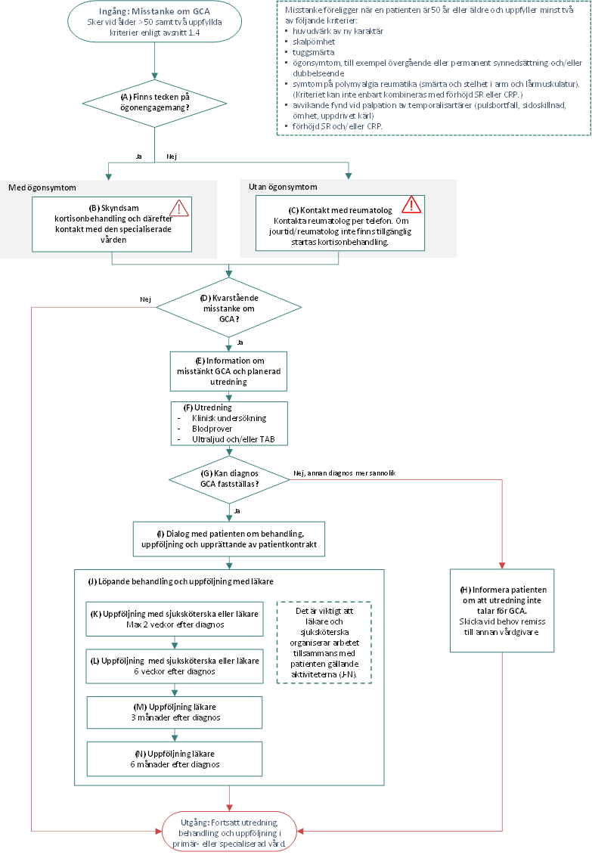
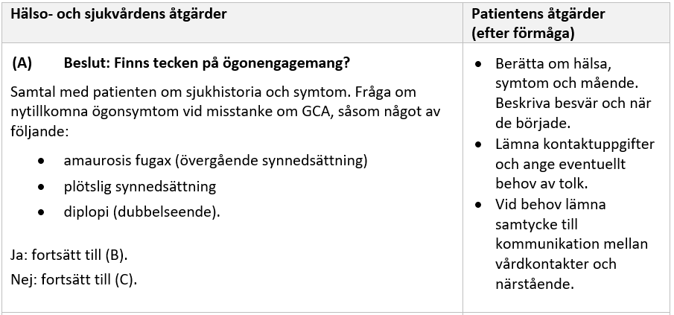
Vårdförloppet innehåller flödesschema och åtgärder
Jättecellsarterit
Flödesschema
Åtgärdsblock

Slide 14
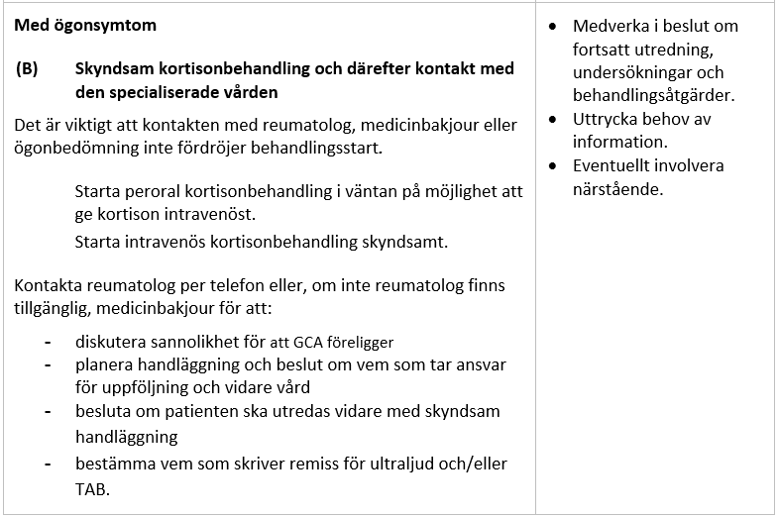
Vårdförloppet innehåller flödesschema och åtgärder
Jättecellsarterit
Flödesschema
Åtgärdsblock

Slide 15
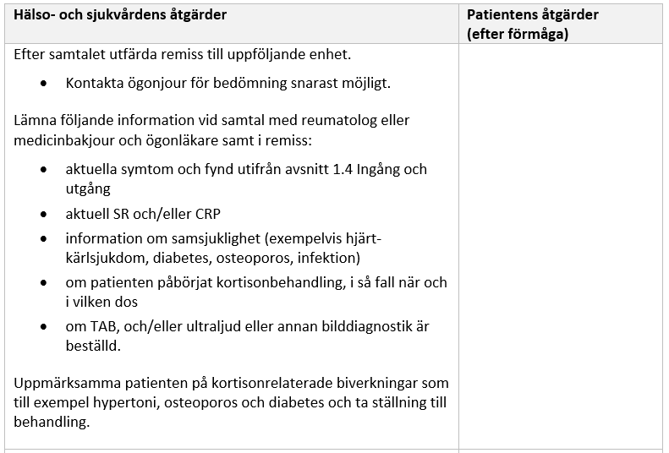
Vårdförloppet innehåller flödesschema och åtgärder
Jättecellsarterit
Flödesschema
Åtgärdsblock

Slide 16
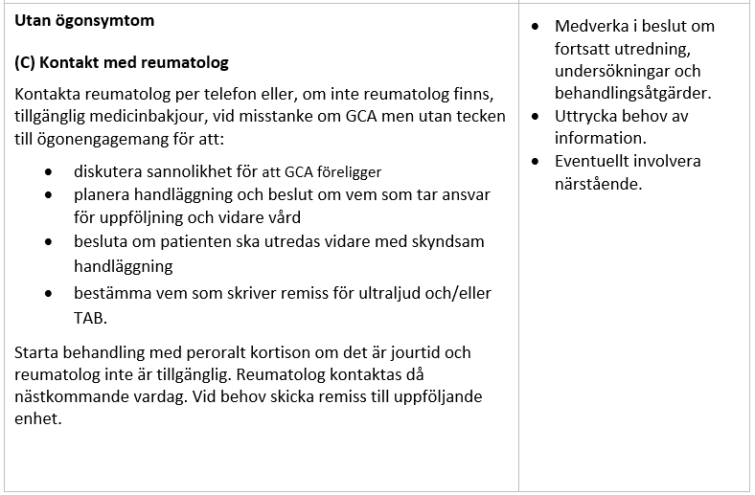
Vårdförloppet innehåller flödesschema och åtgärder
Jättecellsarterit
Flödesschema
Åtgärdsblock

Slide 17
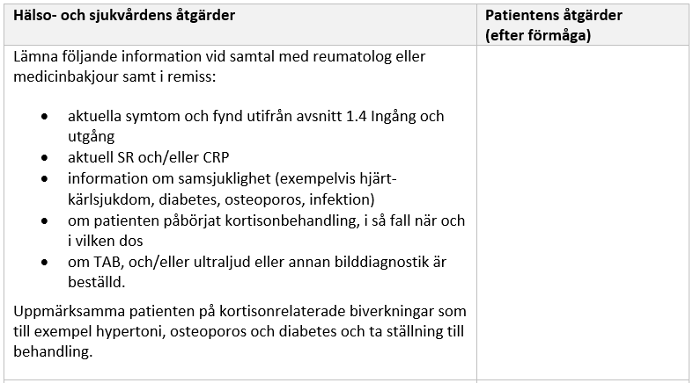
Vårdförloppet innehåller flödesschema och åtgärder
Jättecellsarterit
Flödesschema
Åtgärdsblock

Slide 18
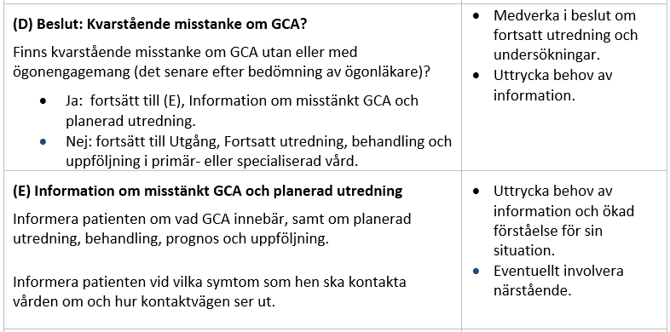
Vårdförloppet innehåller flödesschema och åtgärder
Jättecellsarterit
Flödesschema
Åtgärdsblock

Slide 19
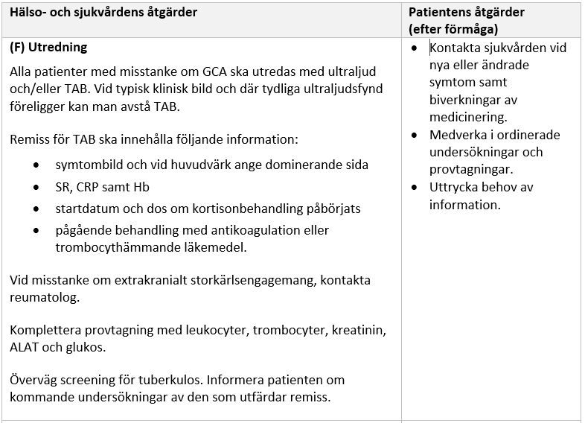
Vårdförloppet innehåller flödesschema och åtgärder
Jättecellsarterit
Flödesschema
Åtgärdsblock

Slide 20
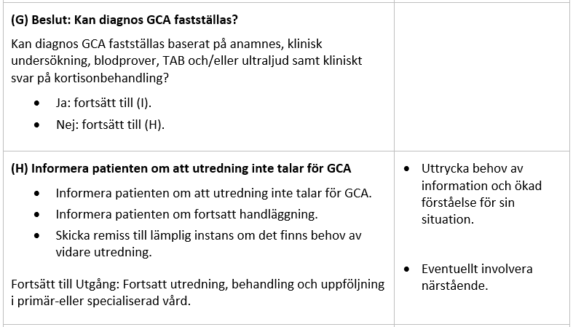
Vårdförloppet innehåller flödesschema och åtgärder
Jättecellsarterit
Flödesschema
Åtgärdsblock

Slide 21
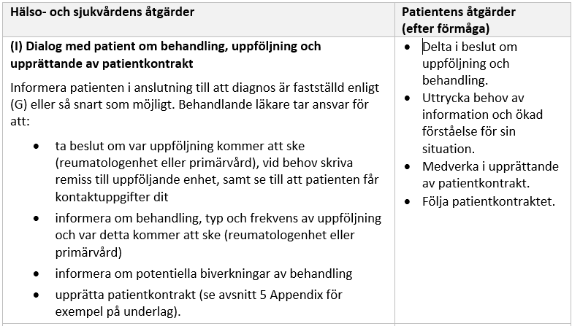
Vårdförloppet innehåller flödesschema och åtgärder
Jättecellsarterit
Flödesschema
Åtgärdsblock

Slide 22
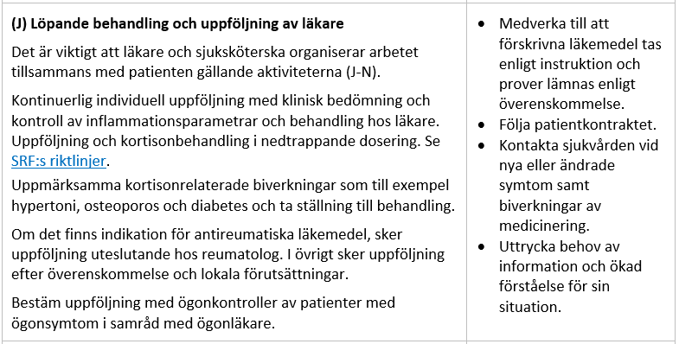
Vårdförloppet innehåller flödesschema och åtgärder
Jättecellsarterit
Flödesschema
Åtgärdsblock

Slide 23
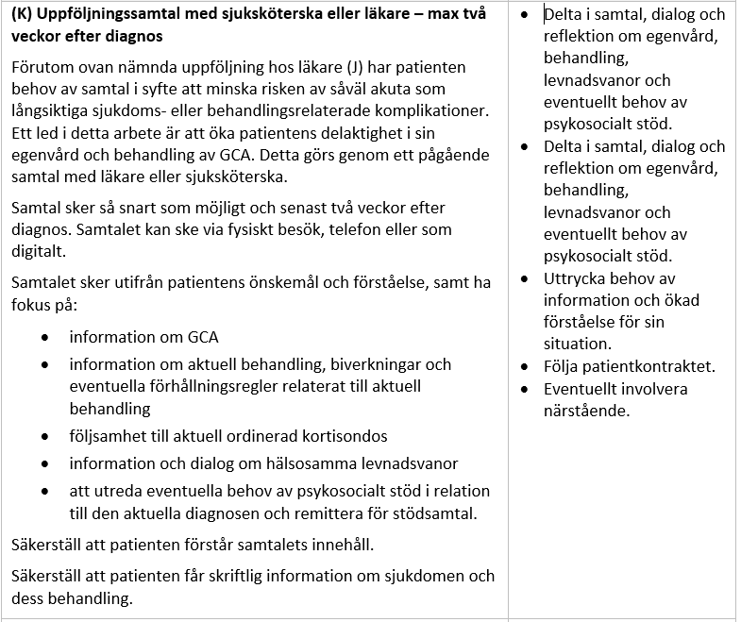
Vårdförloppet innehåller flödesschema och åtgärder
Jättecellsarterit
Åtgärdsblock
Flödesschema

Slide 24
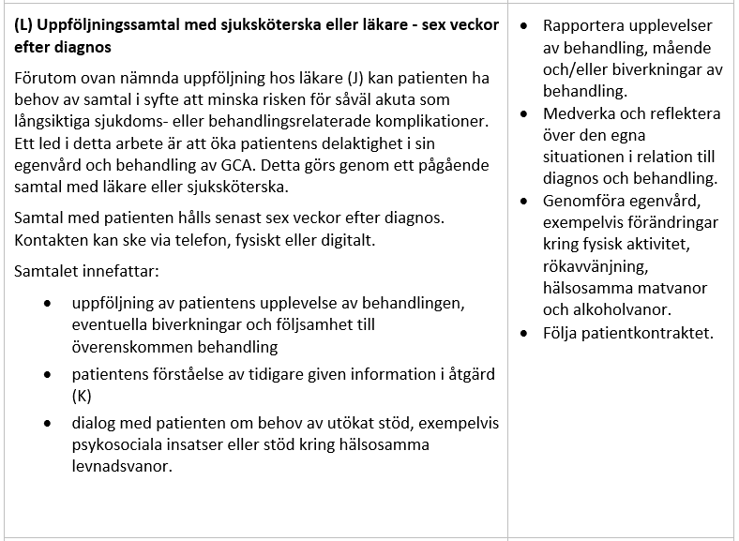
Vårdförloppet innehåller flödesschema och åtgärder
Jättecellsarterit
Flödesschema
Åtgärdsblock

Slide 25
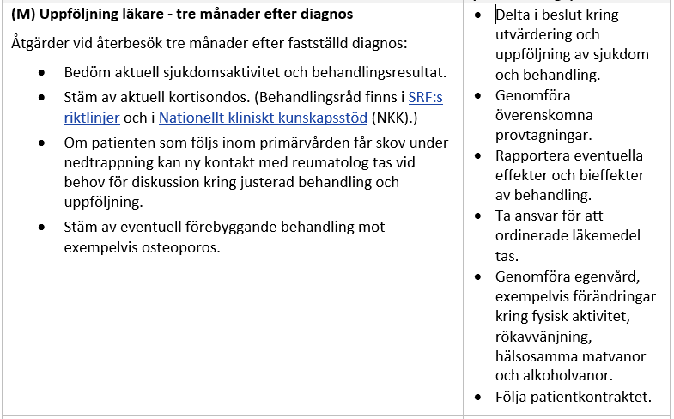
Vårdförloppet innehåller flödesschema och åtgärder
Jättecellsarterit
Flödesschema
Åtgärdsblock

Slide 26
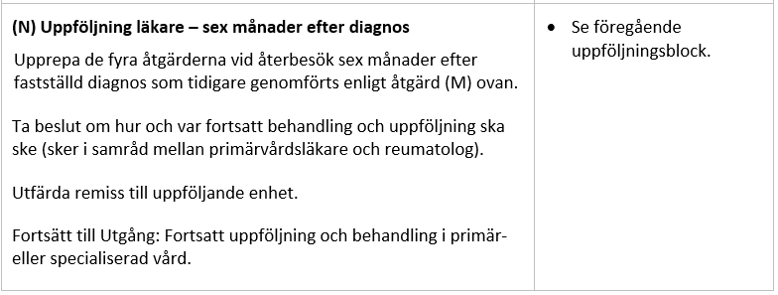
Vårdförloppet innehåller flödesschema och åtgärder
Jättecellsarterit
Flödesschema
Åtgärdsblock

Slide 27
Vad kommer att följas upp (urval)
Jättecellsarterit
Resultatmått
Processmått
Processmått
Andel patienter med diagnos jättecellsarterit (GCA) som utvecklar permanent synskada inom 6 månader från första vårdkontakt.
Andel patienter med diagnos jättecellsarterit (GCA) med ny diagnos av en eller flera av följande sjukdomar inom första året från första vårdkontakt
1. Nydebuterad diabetes
2. Fraktur/benskörhet
3. Stroke eller akut hjärtinfarkt
4. Allvarlig infektion som kräver inneliggande vård
Andel patienter som startar behandling inom 24 timmar från att misstanke om GCA föreligger (enligt 1.4 ingång i vårdförloppet).
Andel patienter med GCA som vid 3-månaderskontroll har trappat ner kortisondos till 20 mg per dag eller mindre.
Andel patienter med diagnos jättecellsarterit (GCA) som fått sin diagnos efter användning av objektiv undersökningsmetod.
Andel patienter med diagnos jättecellsarterit (GCA) som följs upp genom samtal med sjuksköterska eller läkare inom två månader från diagnos.
Andel patienter med jättecellsarterit (GCA) som upplever god delaktighet i sin vård och behandling.
Datakällor: Regionernas vårdinformationssystem och nationella datakällor

Slide 28

Vad blir konsekvenserna?
Fördelar/vinster
Kortare tid till utredning och behandling samt minskad sjukdomsaktivitet
Minskade akuta och långsiktiga sjukdoms- eller behandlingsrelaterade komplikationer
Huvudsakligen primärvård med konsultation
Ultraljud av temporaliskärl kan innebära besparingar, men fler reumatologer behöver lära sig metoden
Strukturerad sjuksköterskeledd patientuppföljning → behov av digital nationell sjuksköterskeutbildning
Kostnaden för strukturerad uppföljning uppvägs av minskade kostnader för behandlingskomplikationer
Ev. risker/svårigheter
Införandet av vårdförloppet innebär inga risker
Eventuella svårigheter
  Kompetens
  Utmaning att utveckla ökad ultraljudskompetens inom reumatologi för diagnosticering av GCA (ultraljud av temporalisartärer)
  Access till ögonläkare i akuta skeden
  Access till kirurg för biopsi
  Att samordna och leverera strukturerad uppföljning i tid

Slide 29
Personcentrerat och sammanhållet vårdförlopp för Jättecellsarterit, GCA
SAMMANFATTNING
Vårdförloppet inleds vid misstanke om GCA och avslutas när patienten haft uppföljningsbesök sex månader efter diagnos. Vårdförloppet avser förstagångsinsjuknande.
Vårdförloppet har fyra huvudsakliga mål:
minska tiden från misstanke om GCA till insättning av behandling, påbörjad utredning och tid till uppnådd låg sjukdomsaktivitet
säkerställa att rätt patienter blir utredda och behandlade
minska andelen patienter som får såväl akuta som långsiktiga sjukdoms- eller behandlingsrelaterade komplikationer
öka patientens delaktighet i sin vård och behandling.
Vårdförloppets huvudsakliga åtgärder:
Omedelbar insättning av behandling vid misstanke
Involvering av läkare inom reumatologisk specialiserad vård
Information till patienten
Inte fördröjer behandling – alvarliga konsekvenser
Strukturerad uppföljning
Objektiv diagnos med antingen biopsi eller ultraljud
Patienten engageras och är delaktig i hela sjukdomsförloppet

Slide 30
Deltagare
Namn | Yrkesroll/motsvarande | Region/sjukvårdsregion
Aladdin Mohammad | Docent, läkare, reumatolog | Region Skåne
Åsa Karlberg | Medicinsk sekreterare | Region Skåne
Carina Burguete | Hälso- och sjukvårdsstrateg | Region Skåne
Sara Brolin | Medicine magister, Sp. SSK | Region Stockholm
Ingrid Lindberg | Patientföreträdare | Lund
Erik Hellbacher | Läkare, reumatolog | Region Uppsala
John Svensson | Läkare, reumatolog | Region Västernorrland
Ola Börjesson | Läkare reumatolog | Region Stockholm
Karolina Larsson | Läkare reumatolog | Västra Götalandsregionen
Björn Hammar | Med. Doktor, läkare, oftalmolog | Region Skåne
Ulf Bergström | Medicine doktor, Läkare allmänmed. | Region Skåne
Ardavan Khoshnood | Docent, läkare, akutmedicin | Region Skåne

Slide 31
Mer information och stöd
[Plats för skärmdumpar från filmerna. ]
Vårdförloppen finns tillgängliga i regionernas gemensamma system för kunskapsstöd NKK
Mer information och presentationsmaterial för personcentrerade och sammanhållna vårdförlopp finns på www.kunskapsstyrningvard.se
Filmer
LÄNK:

Slide 32
Följande två bilder är tänkta att användas som
underlag och inspiration för diskussion och dialog.

Slide 33
Dialog 1 - gapanalys
Förslag på diskussionsfrågor
Vad ska vi göra annorlunda - vad gör vi redan nu, ska sluta göra, arbetssätt, digitalisering?
Positiva effekter hos oss – patient, personal, resurser
Styrkor i regionen – goda exempel, nyckelpersoner
Vilka påverkas – patientgrupper, verksamheter, professioner?
Att användas som diskussionsunderlag
Diskutera gärna:
Hur ser gapet ut hos oss?
Vad kan vi prioritera att börja göra här?
Vad blir konsekvenserna?

Slide 34
Dialog - införande
Förslag på diskussionsfrågor
Vilka genomför? – vilket stöd behövs, vad rår vi själva över?
Hur genomförs – behövs beslut, påverkas resurser, avtal, kunskapsdokument, rutinbeskrivningar, tidpunkt?
Svårigheter och risker
Kommunikation – målgrupp, budskap, former, tidpunkt
Att användas som diskussionsunderlag
Diskutera gärna:
Hur kan vi arbeta med införandet?
Vad kan vi prioritera att börja göra här?
Vad är uppföljningsbart hos oss redan nu?

